Slide 1
dsaa互助课堂
Lecture6
导生：杨宗奇

Slide 2
课前声明
互助课堂仅作为老师讲课内容的解释和补充，请不要以听互助课堂取代听大课
互助课堂旨在帮助大家提升学业成绩，有困难之处欢迎讨论交流，但要杜绝抄袭、代写等行为。不要以可存留的方式分享代码，若有因此导致的查重时间，请当事人自己承担责任

Slide 3
目录
CONTENTS
01
02
树的概念
树的性质
工作概述
03
04
树的遍历
哈夫曼树和编码
Whatever is worth doing is worth doing well. Whatever is worth

Slide 4
1
树的概念

Slide 5
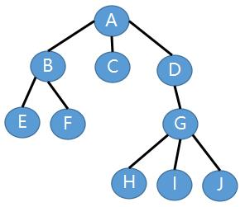
树的定义
图的定义：图是由节点和节点之间的边的集合构成，通常记作G=(V,E)，其中G表示图，V表示节点的集合，E表示边的集合
简单图：不存在重边和自环的图
连通图：图中任意两个节点都能通过若干条边互相到达。
树：无环的简单连通图
在计算机科学中，通常会选取树中的其中一个节点作为 树根，从上往下按层次画出树。

Slide 6
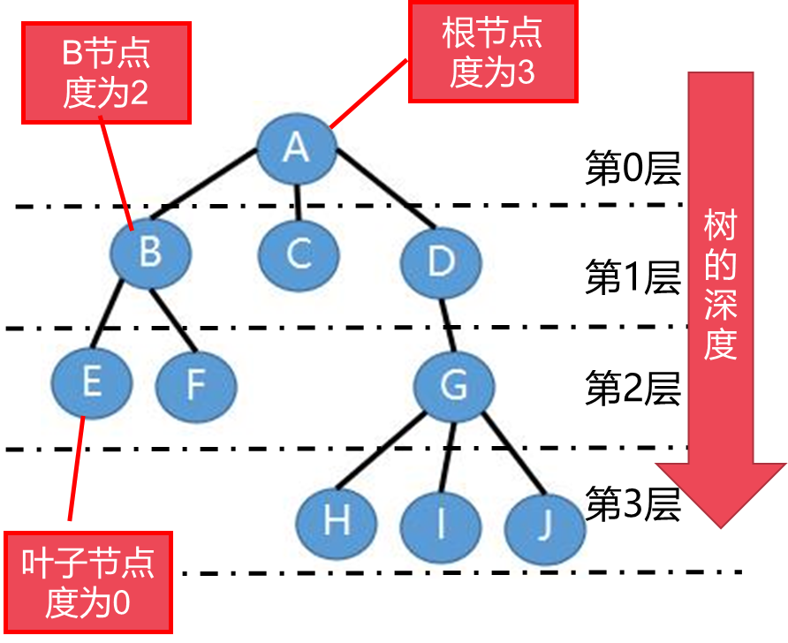
树的基本概念
子树：树中某个节点下面的所有节点所构成的树。
节点的度：树的一个节点所拥有的子树个数。
树的度：最大的节点的度。
节点的深度：节点到根节点的路径长度。根的深度为0
树的高度或深度：树中节点的最大深度。
根节点：没有前驱的节点。
叶子节点：度为 0 的节点。
父节点：上端节点称为下端节点的父节点。
孩子节点：下端节点称为上端节点的孩子节点
兄弟节点(sibling)：父节点相同的节点互称为兄弟节点

Slide 7
二叉树
二叉树是一个具有n（n≧0）个节点的一个有限集合，且各个节点的度小于或等于2，二叉树的子树有左右之分，其次序不能任意颠倒（有序树）。
A
B
C
D
E
F
G
H

Slide 8
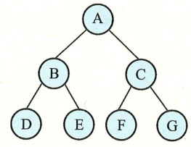
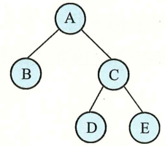
满二叉树
若一棵二叉树是满二叉树，则必须符合下列条件：
①每个节点的度数为2（具有两个非空子树），或者度数为0（叶子节点）。
②所有叶子节点都在同一层。
即令树的深度为k，将包括第k层以前的每层都填满。
满二叉树
非满二叉树

Slide 9
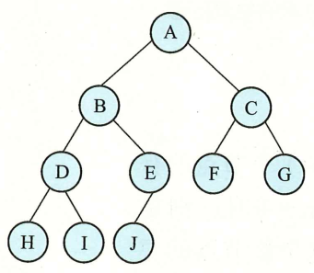
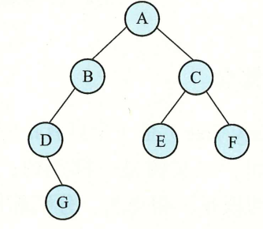
完全二叉树
若一棵二叉树是完全二叉树，则必须符合下列条件：
①至多只有最下两层中的节点度数小于2.
②最下一层的叶子节点都依次排列在该层最左边位置。
即将节点按从上到下，从左到右的顺序排满构成的树。
完全二叉树
非完全二叉树

Slide 10
2
树的性质

Slide 11
树的性质
性质①：一个具有n个节点的树一定具有n-1条边。
证明：因为树中的非根节点都作为子节点出现一次，用一条边与其父节点相连。根节点没有父节点，所以具有n个节点的数有n-1条边

Slide 12
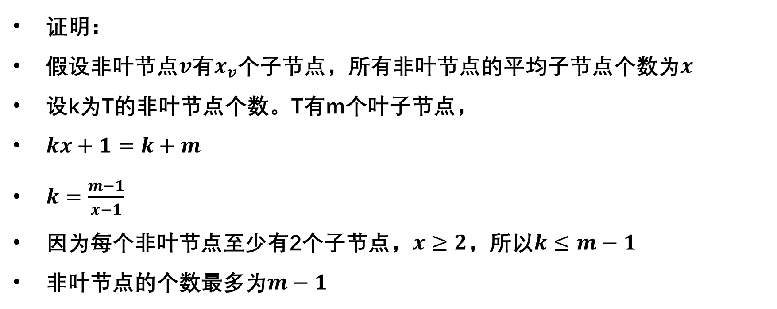
树的性质
性质②：令T为一棵树，其非叶子节点都至少有2个子节点。令叶子结点的个数为m，那么非叶节点的个数最多为m-1
证明：
假设非叶节点$v$有$x_{v}$个子节点，所有非叶节点的平均子节点个数为$x$
设k为T的非叶节点个数。T有m个叶子节点，
$kx+1=k+m$
$k=\frac{m−1}{x−1}$
因为每个非叶节点至少有2个子节点，$x≥2$，所以$k≤m−1$
非叶节点的个数最多为$m−1$

Slide 13
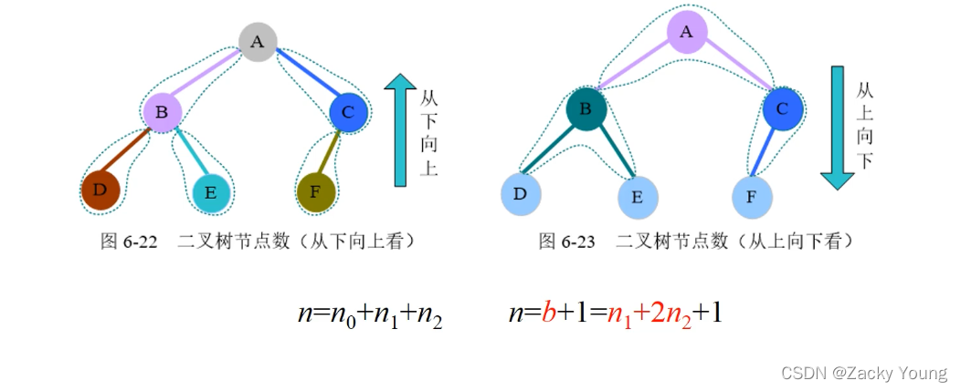
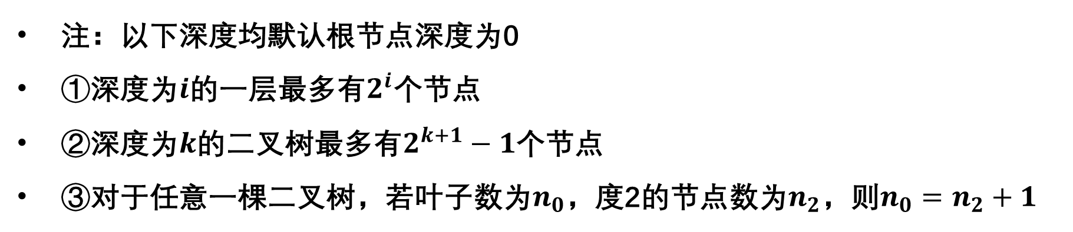
二叉树性质
注：以下深度均默认根节点深度为0
①深度为$i$的一层最多有$2^{i}$个节点
②深度为$k$的二叉树最多有$2^{k+1}−1$个节点
③对于任意一棵二叉树，若叶子数为$n_{0}$，度2的节点数为$n_{2}$，则$n_{0}=n_{2}+1$

Slide 14
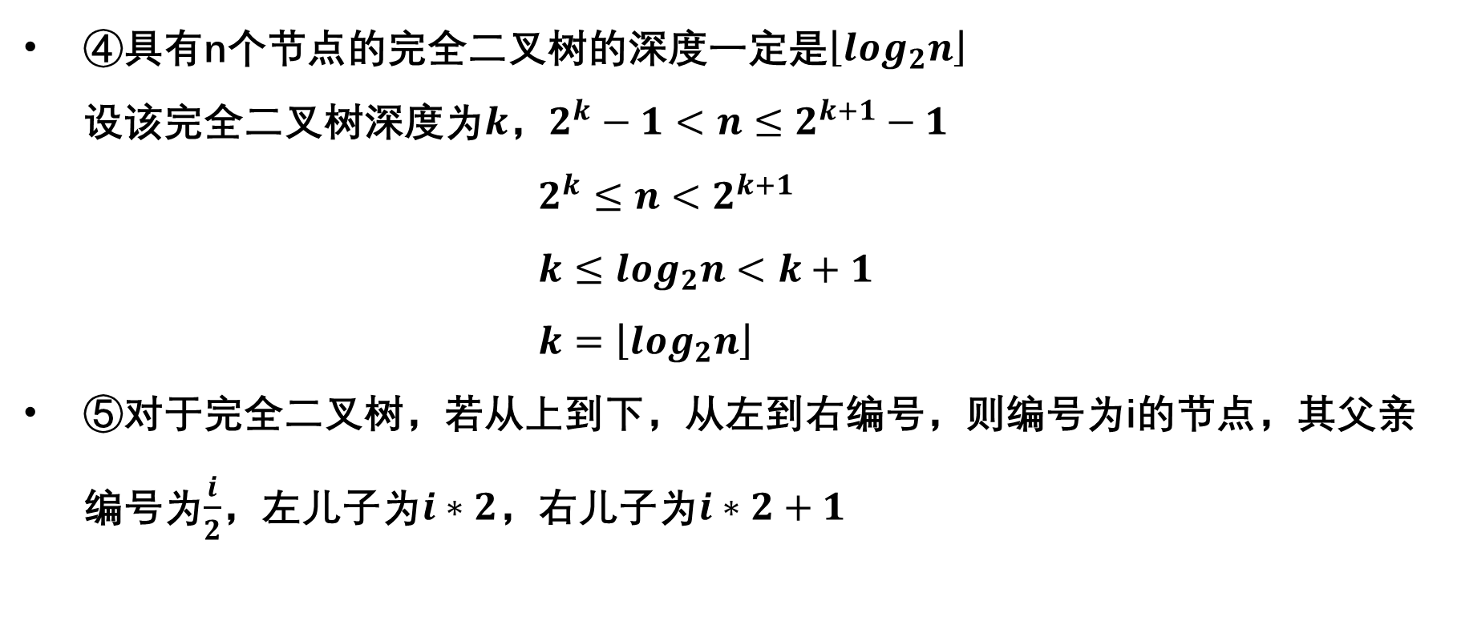
二叉树性质
④具有n个节点的完全二叉树的深度一定是$\left\lfloor \log_{2}n\right\rfloor$ 设该完全二叉树深度为$k$，$2^{k}−1<n≤2^{k+1}−1$ $2^{k}≤n<2^{k+1}$ $k≤\log_{2}n<k+1$ $k=\left\lfloor \log_{2}n\right\rfloor$
⑤对于完全二叉树，若从上到下，从左到右编号，则编号为i的节点，其父亲编号为$\frac{i}{2}$，左儿子为$i∗2$，右儿子为$i∗2+1$

Slide 15
课堂练习
1. 请画出包含4个节点的所有形态的二叉树
2. 已知某完全二叉树有200个节点，求出该二叉树的高度
3. 假设某二叉树包含的节点数据分别为：1，5，8，3，10。 （1）画出两棵高度最大的二叉树。 （2）画出两棵完全二叉树，要求每个双亲节点的值大于其孩子节点的值。

Slide 16
3
树的遍历

Slide 17
二叉树的遍历
在完成二叉树的建立操作后，就可以对二叉树的各个节点进行访问，即遍历操作。
二叉树的遍历，是指按照一定的规则和次序访问二叉树中的所有节点，使得每个节点都被访问一次且仅被访问一次。按照不同的遍历方式对节点进行访问，其处理效率不完全相同。
二叉树的遍历方式有很多，主要有前序遍历、中序遍历和后序遍历等。
如果选取其中一种遍历策略对二叉树进行遍历，对于二叉树的左右子树，也需遵守该遍历原则，即二叉树的任意一个局部都必须遵守该遍历原则。

Slide 18
二叉树的遍历
所谓遍历，即按一定顺序输出树上的所有节点。对某个节点所在的子树，可以将其分为根节点、左子树（左节点及其以下的节点）、右子树（右节点及其以下的节点）。
前序遍历：根节点− >左子树− >右子树
中序遍历：左子树− >根节点− >右子树
后序遍历：左子树− >右子树− >根节点

Slide 19
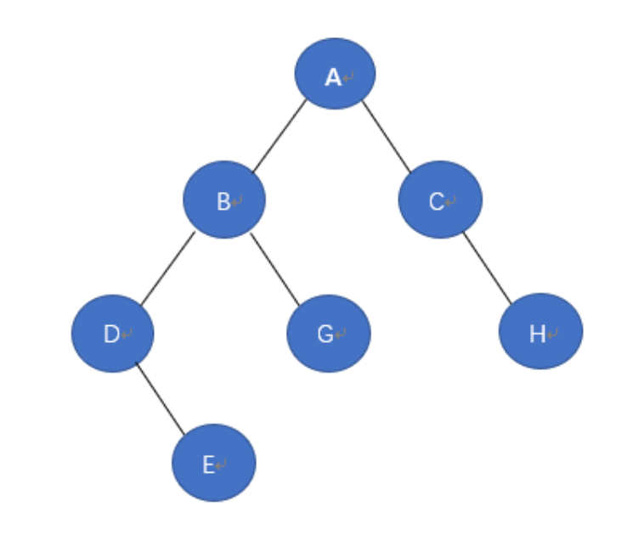
二叉树的遍历
如图，其遍历分别为
前序遍历：ABDEGCH
中序遍历：DEBGACH
后序遍历：EDGBHCA
求树的遍历其实上就是递归的过程， 递归出口为该节点没有子节点
请完成树的遍历练习第一部分

Slide 20
通过遍历确定一棵树
获得中序遍历和前序遍历或中序遍历和后序遍历可以确定一棵树，但前序遍历和后序遍历不能确定一棵树。
还是以上面这幅图为例，取前序遍历和中序遍历，我们来看一下是怎么确定这棵树的。

Slide 21
通过遍历确定一棵树
前序遍历：ABDEGCH
中序遍历：DEBGACH
1、先看前序遍历的第一个为A，说明A为整个树的根。
2、再看A在中序遍历中的位置，将剩下的划分为左子树和右子树，该例中DEBCG为左子树，CH为右子树。
3、递归完成上述过程，直到确定所有节点
中序遍历和后序遍历确定一棵树的方法同理，只需要从后序遍历的后面开始看即可。
请完成树的遍历练习第二部分

Slide 22
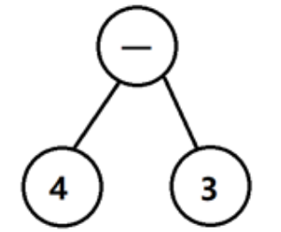
表达式树
我们日常生活中的表达式，如1 + 2 ∗ 3 − 4，可以转化为一颗表达式树，根据不同的遍历顺序将其输出，我们就可以
分别得到前缀、中缀以及后缀表达式。我们生活中常见的表达式为中缀表达式。
以表达式1 + 2 ∗ (4 − 3)为例。
先确定当前应该计算哪个式子，将其运算符作为根节点，左右两个数分别作为左右子树

Slide 23
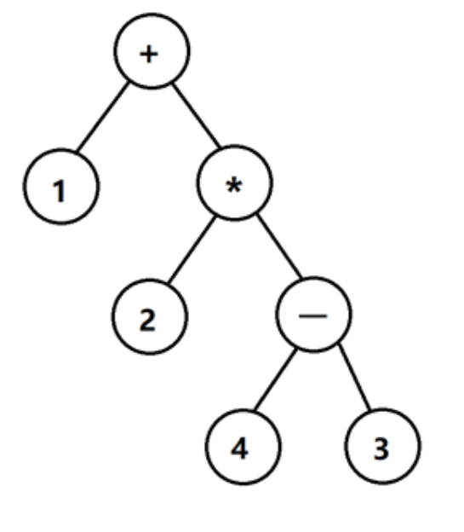
表达式树
再将这个树作为一个整体，看这个计算出来的数要参与下次的哪个运算，再通过同样的方式构造更大的树
再将这个树以不同遍历输出则得到前缀、中缀和后缀表达式。 中缀表达式的括号会丢失，但前缀、后缀表达式不需要括号。
前缀表达式：+1 ∗ 2 − 43
后缀表达式：1243 − ∗+
其实中缀转前后缀表达式的快捷方法就是按运算顺序把运算符挪到这 个运算式的前面/后面，然后将其看做一个整体再和另一个运算式处理。
请完成树的遍历练习第三部分

Slide 24
4
哈夫曼树和编码

Slide 25
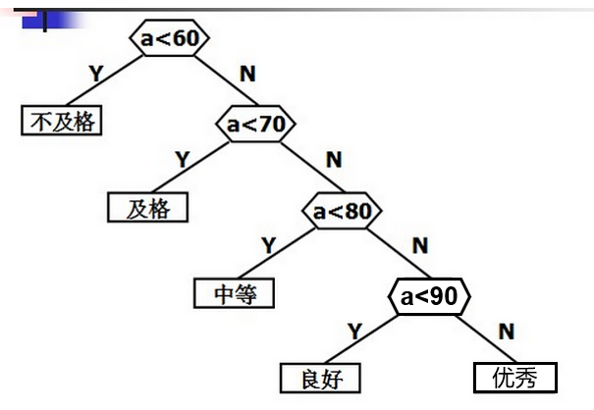
哈夫曼树和编码
问题：编制一个将百分制转换成五分制的程序
if x<60:
score="不及格"
else if x<70:
score="及格"
else if x<80:
score="中"
else if x<90:
score="良"
else:
score="优"
若考虑上述程序所耗费的时间，就会发现该程序的缺陷。在实际中，学生成绩在五个等级上的分布是不均匀的。当学生百分制成绩的录入量很大时，上述判定过程需要反复调用，此时程序的执行效率将成为一个严重问题。

Slide 26
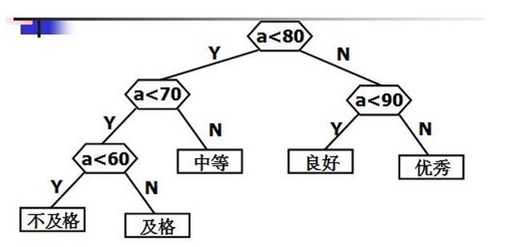
哈夫曼树和编码
将判断的分支结构进行调整可以提高效率，那么该怎样调整效率最高呢？

Slide 27
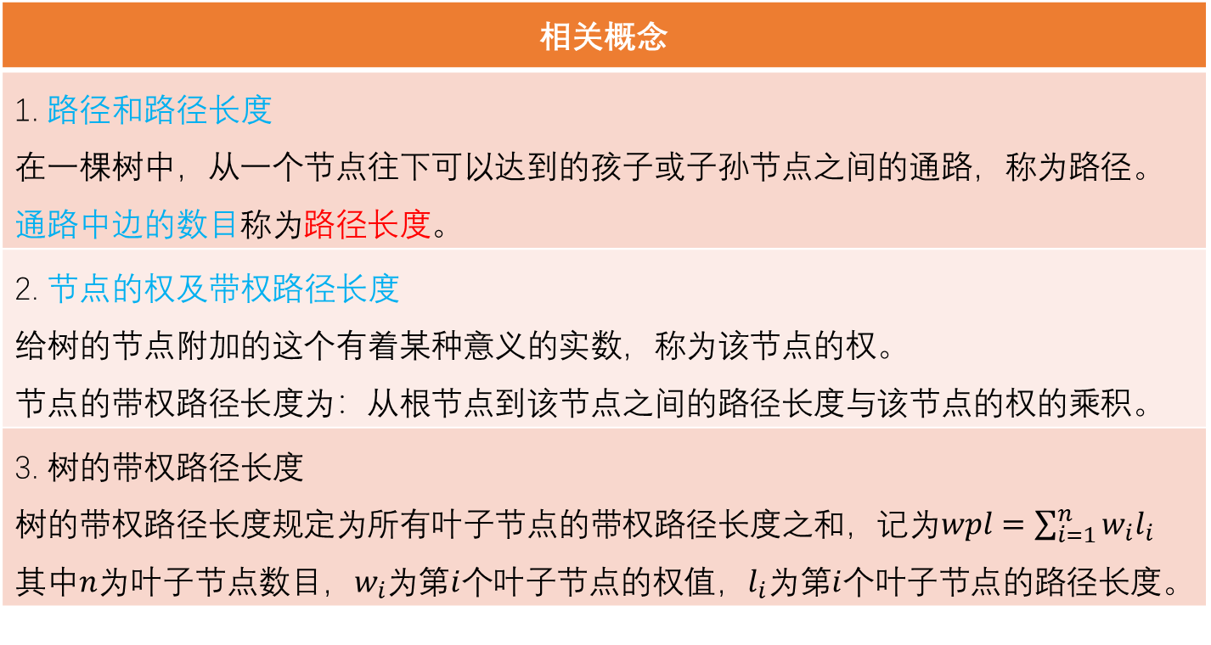
哈夫曼树
A
B
C
相关概念
1. 路径和路径长度 在一棵树中，从一个节点往下可以达到的孩子或子孙节点之间的通路，称为路径。 通路中边的数目称为路径长度。
2. 节点的权及带权路径长度 给树的节点附加的这个有着某种意义的实数，称为该节点的权。 节点的带权路径长度为：从根节点到该节点之间的路径长度与该节点的权的乘积。
3. 树的带权路径长度 树的带权路径长度规定为所有叶子节点的带权路径长度之和，记为$wpl=\sum_{i=1}^{n}{w_{i}l_{i}}$ 其中$n$为叶子节点数目，$w_{i}$为第$i$个叶子节点的权值，$l_{i}$为第$i$个叶子节点的路径长度。
D
E
F
G
A
B
7
C
5
D
E
3
4
F
G
1
2

Slide 28
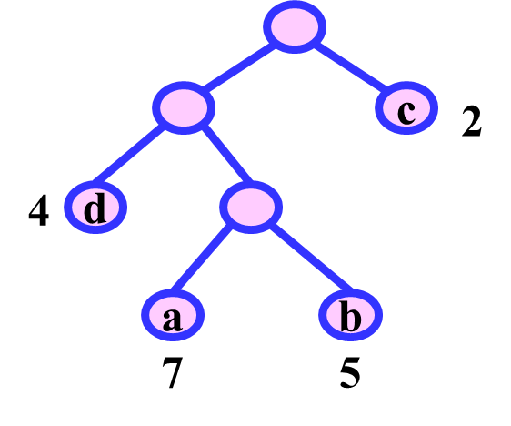
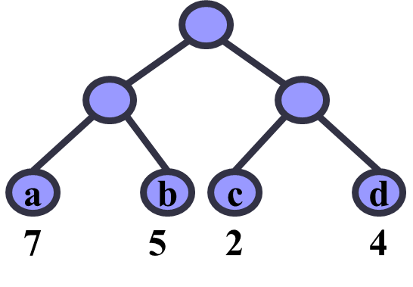
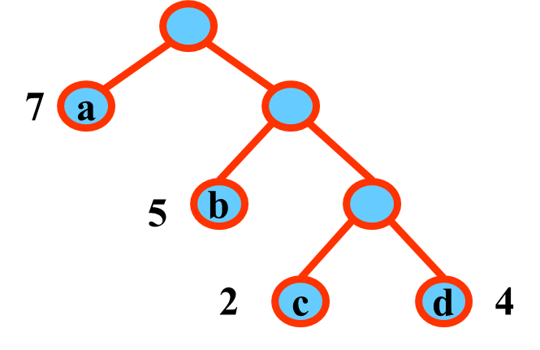
哈夫曼树
例：有4个节点，权值分别为7，5，2，4，构造有4个叶子节点的二叉树
WPL=7*2+5*2+2*2+4*2=36
WPL=7*3+5*3+2*1+4*2=46
WPL=7*1+5*2+2*3+4*3=35
在一棵二叉树中，若带权路径长度达到最小，称这样的二叉树为最优二叉树，也称为哈夫曼树。

Slide 29
哈夫曼树的构造
假设有n个权值，则构造出的哈夫曼树有n个叶子节点。 n个权值分别设为 w1,w2,…,wn，则哈夫曼树的构造规则为：
（1）将w1,w2,…,wn看成是有n 棵树的森林(每棵树仅有一个节点)；
（2）在森林中选出两个根节点的权值最小的树合并，作为一棵新树的左、右子树，且新树的根节点权值为其左、右子树根节点权值之和；
（3）从森林中删除选取的两棵树，并将新树加入森林；
（4）重复(2)、(3)步，直到森林中只剩一棵树为止，该树即为我们所求得的哈夫曼树。

Slide 30
哈夫曼树的构造
下面给出哈夫曼树的构造过程，假设给定的叶子节点的权分别为1,5,7,3，则构造哈夫曼树过程如图所示。
注意：为了使得到的哈夫曼树的结构尽量唯一，通常规定生成的哈夫曼树中每个节点的左子树根节点的权小于等于右子树根节点的权。

Slide 31
哈夫曼树的构造
动手试一试：W（权）={9, 12 , 6 , 3 , 5 , 15}，叶子节点个数n=6，试设计Huffman树。
n 个权值构造哈夫曼树需合并多少次？
n 个权值构造哈夫曼树需n-1次合并，每次合并，森林中的树数目减1，最后森林中只剩下一棵树，即为我们求得的哈夫曼树。
一棵有n个叶子节点的哈夫曼树共有几个节点？

Slide 32
哈夫曼编码
哈夫曼树的应用
在远程通讯中，要将待传字符转换成由二进制组成的字符串：
设要传送的字符为：
若编码为：A—00
(等长) B—01
C—10
D---11
ABACCDA
00010010101100
若将编码设计为长度不等的二进制编码，即让待传字符串中出现次数较多的字符采用尽可能短的编码，则转换的二进制字符串便可能减少。

Slide 33
哈夫曼编码
设要传送的字符为：ABACCDA
若编码为： A—0
B—00
C—1
D---01
ABACCDA
但： 0000
AAAA ABA BB
000011010
重码
关键：要设计长度不等的编码，则必须使任一字符的编码都不是另一个字符的编码的前缀。这种编码称作最优前缀编码。

Slide 34
哈夫曼编码
设要传送的字符为： ABACCDA
若编码为 ：A—0
B—110
C—10
D---111
0
1
0110010101110
A
0
1
C
规定：
左分支用“0”表示
右分支用“1”表示
0
1
采用二叉树设计二进制前缀编码
B
D

Slide 35
哈夫曼编码
译码过程：分解接收字符串：遇“0”向左，遇“1”向右；一旦到达叶子节点，则译出一个字符，反复由根出发，直到译码完成。
A—0 B—110
C—10
D---111
0110010101110
1
0
A
1
0
C
0
1
ABACCDA
B
D

Slide 36
哈夫曼编码
例：已知某系统在通讯时，只出现C，A，S，T，B五种字符，它们出现的频率依次为2，4，2，3，3，试设计Huffman编码。
W（权）={2，4，2，3，3}，叶子节点个数m=5
14
构造的Huffman树
1
0
6
8
0
1
0
1
3
3
4
4
0
1
T
B
A
2
2
C
S

Slide 37
哈夫曼编码
例：已知某系统在通讯时，只出现C，A，S，T，B五种字符，它们出现的频率依次为2，4，2，3，3，试设计Huffman编码。
由Huffman树得Huffman编码为：
T B A C S
00 01 10 110 111
14
1
0
6
8
0
1
0
1
3
3
4
4
0
1
出现频率越大的字符，其Huffman编码越短。
T
B
A
2
2
C
S

Slide 38
哈夫曼编码
如何得到使二进制串总长最短编码
构造以字符使用频率
作为权值的哈夫曼树
？
100
a: 0001
b: 10
c: 1110
d: 1111
e: 110
f: 01
g: 0000
h: 001
42
58
19
23
29
29
8
11
14
15
3
5
7
8
请完成微专题检测：树与二叉树

Slide 39
Thanks for watching

